Slide 1
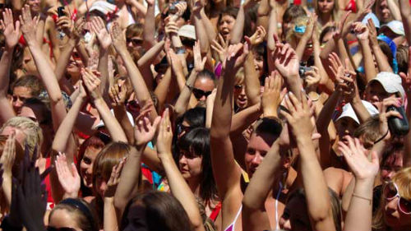
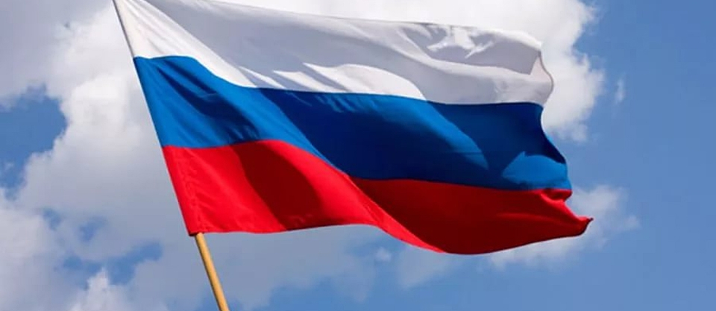
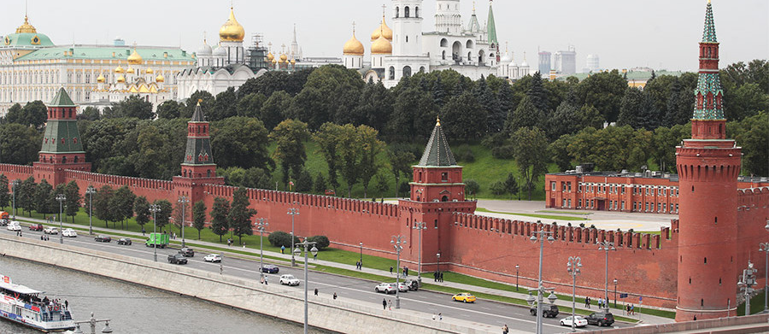
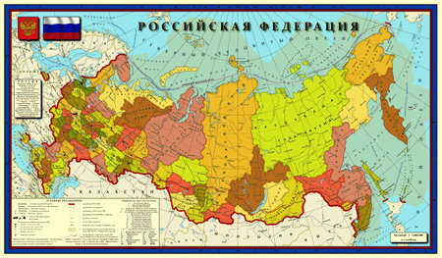
ДЕНЬ РОССИЙСКОГО ФЛАГА

Slide 2
День Государственного флага Российской Федерации — один из официально установленных праздников России; установлен в 1994 году указом президента Российской Федерации и отмечается 22 августа

Slide 3
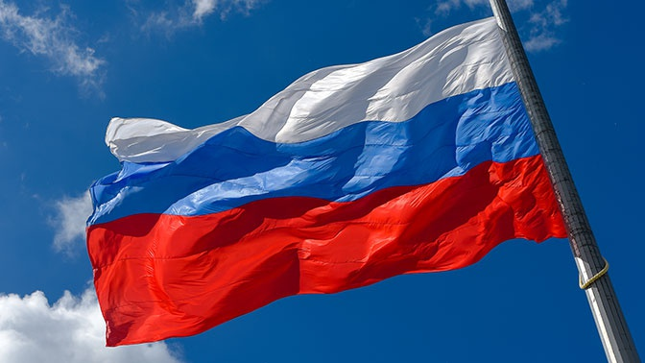
Праздник посвящён возрождённому флагу Российской Федерации — России — «национальному триколору»

Slide 4
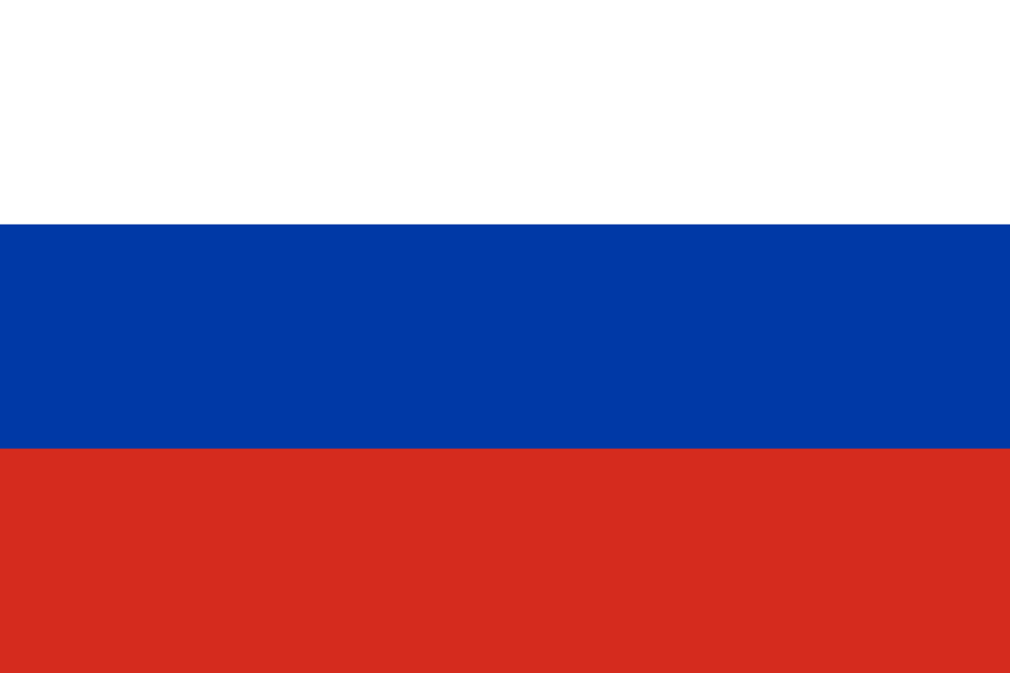
Флаг России (Госуда́рственный флаг Росси́йской Федера́ции) — один из официальных государственных символов Российской Федерации, наряду с гербом и гимном. Представляет собой прямоугольное полотнище из трёх равновеликих горизонтальных полос: верхней — белого, средней — синего и нижней — красного цвета.

Slide 5
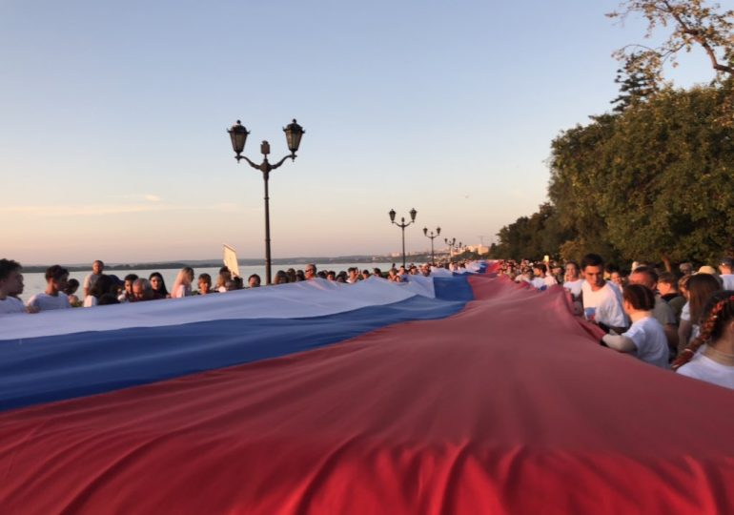
В настоящее время чаще всего (неофициально) используется следующая трактовка значений цветов флага России:
белый цвет означает мир, чистоту, непорочность, совершенство;
синий —цвет веры и верности, постоянства;
красный цвет символизирует энергию, силу, кровь, пролитую за Отечество.

Slide 6
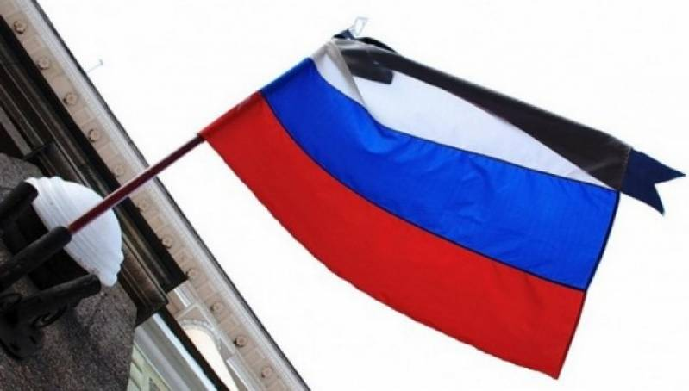
Интересный факт
В дни траура в верхней части древка Государственного флага Российской Федерации крепится черная лента, длинна которой равна полотнища флага

Slide 7
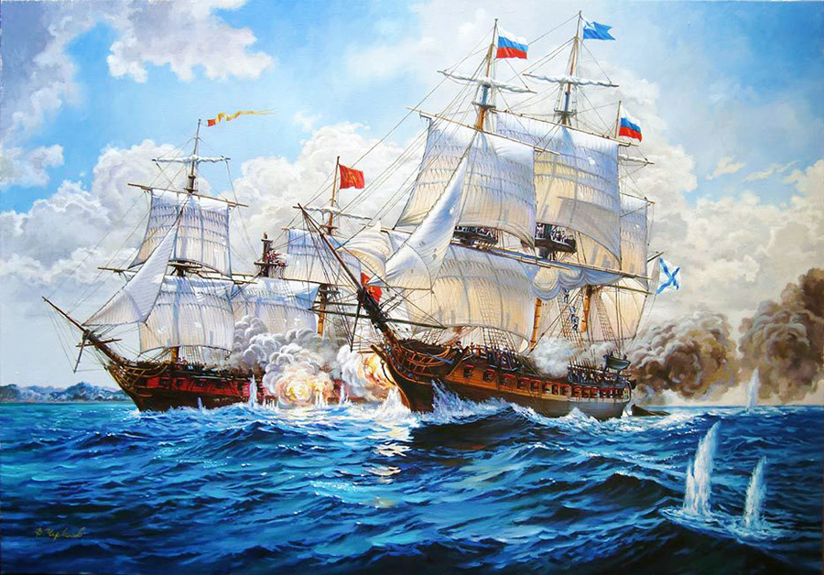
Интересный факт
Трехцветный Государственный флаг Российской Федерации восходит к флагу, введенному Петром I. Ранее его устанавливали только на военных кораблях. В большей степени он был образом русского флота.

Slide 8
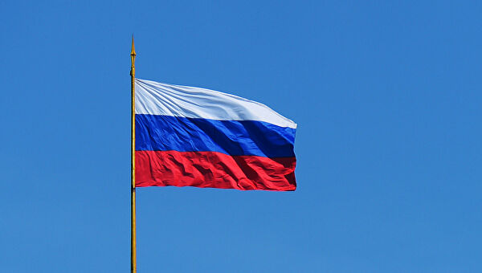
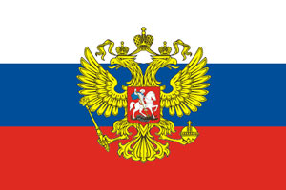
Спасибо за внимание!

